Slide 1
实验2 密码执行(3)

Slide 2
1 多模幂
在一些情况下我们需要计算多个模幂的乘积，它们有不同的指数和底数，例子有ElGamal签名的认证。我们这里考虑如何同步计算，而不是分别计算它们，因为实际中我们并不需要这些模幂的中间值。

Slide 3
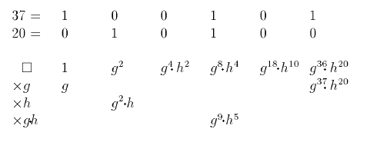
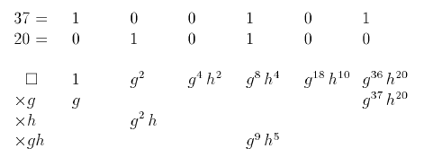
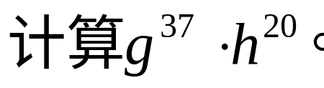
1.1 Shamir窍门

Slide 4
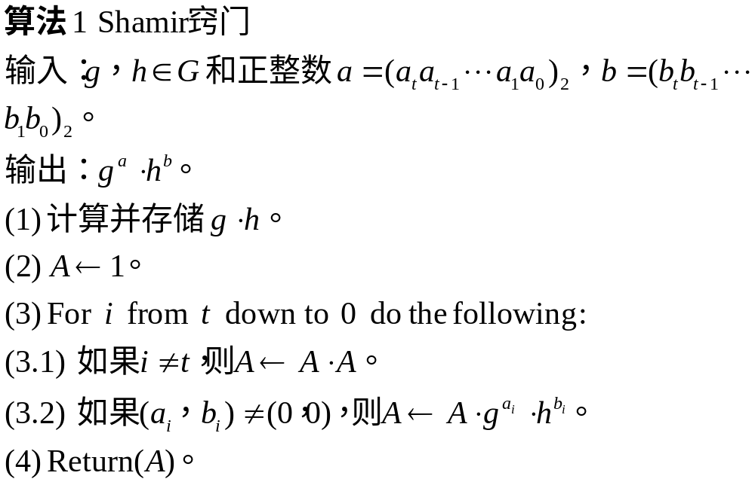
1.1 Shamir窍门(续)

Slide 5
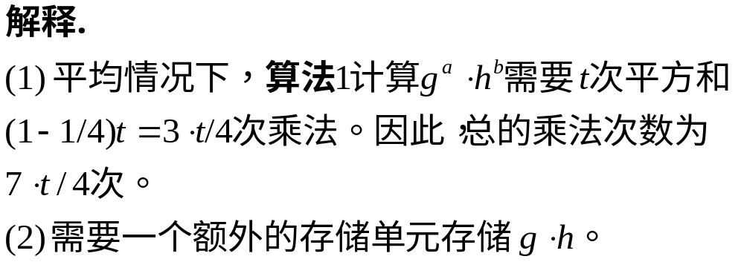
1.1 Shamir窍门(续)

Slide 6
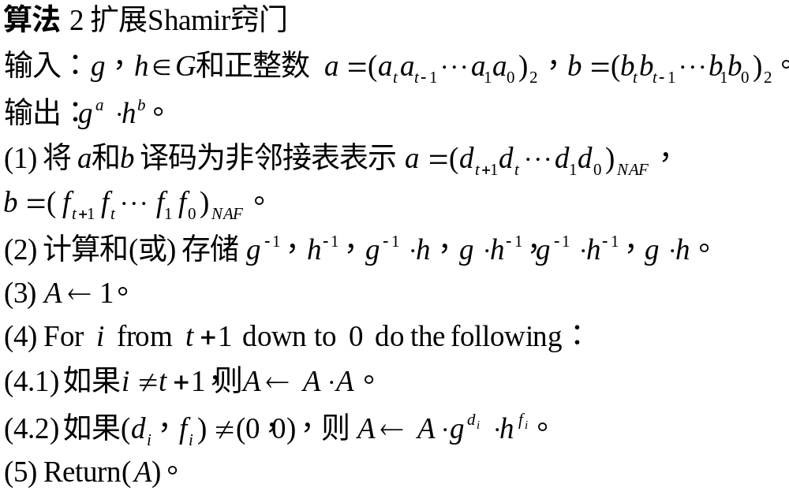
1.2 扩展Shamir窍门

Slide 7
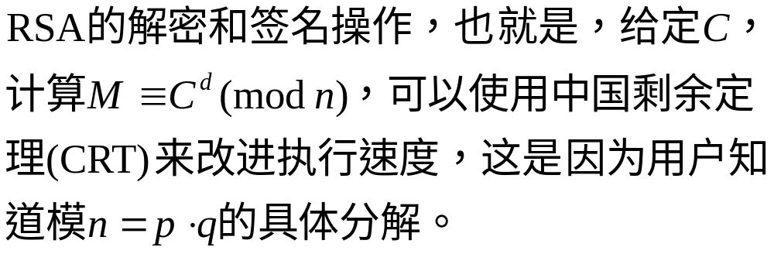
2 中国剩余定理加速RSA

Slide 8
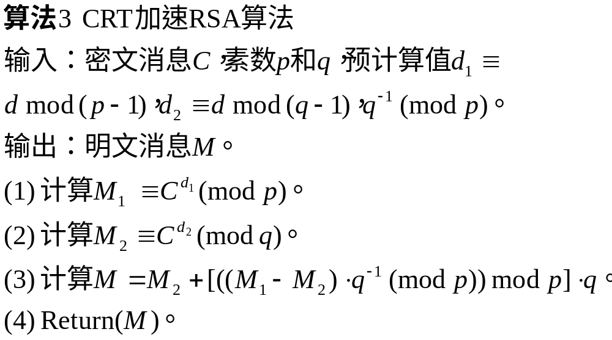
2 中国剩余定理加速RSA(续)

Slide 9
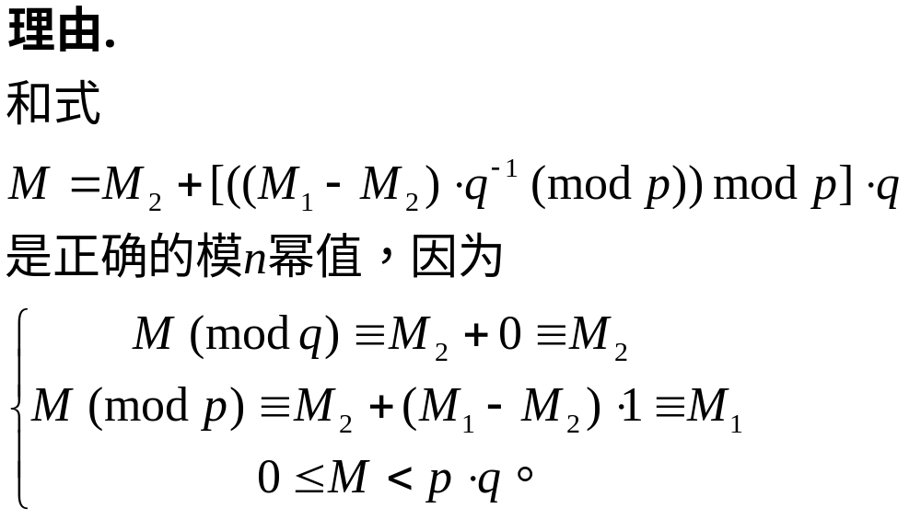
2 中国剩余定理加速RSA(续)

Slide 10
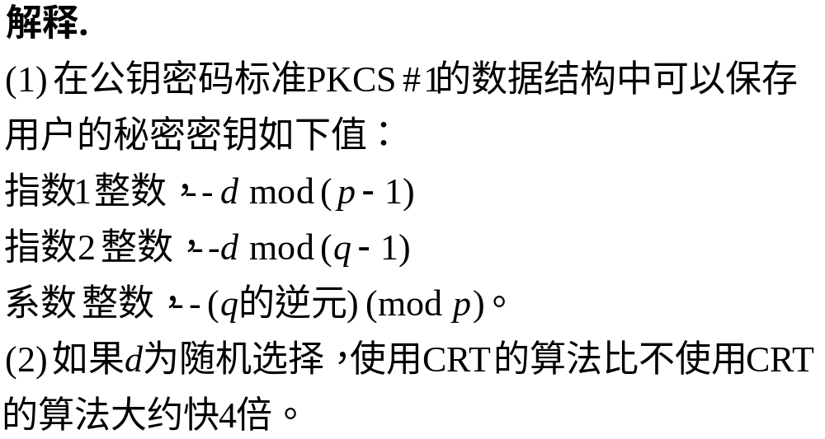
2 中国剩余定理加速RSA(续)

Slide 11
实验问题-6
研究Shamir窍门和扩展Shamir窍门的效率优势
要求：计算多模幂，并统计用Shamir窍门和扩展Shamir窍门时需要的乘法次数。
输入：g, h, a, b, p<=2³²
输出：gªh^{b}(mod p)；Shamir窍门需要的乘法次数m，扩展Shamir窍门需要的乘法次数n (统计初始计算的乘法)

Slide 12
实验问题-6
测试用例
输入：g=2，h=5，a=569858951，b=734233321，p=3586654197
输出：gªh^{b}(mod p)=1472000767，Shamir窍门需要的乘法次数是54（52，乘法操作含1忽略），扩展Shamir窍门*需要的乘法次数是50（48，乘法操作含1忽略）
*扩展Shamir窍门忽略逆计算

Slide 13
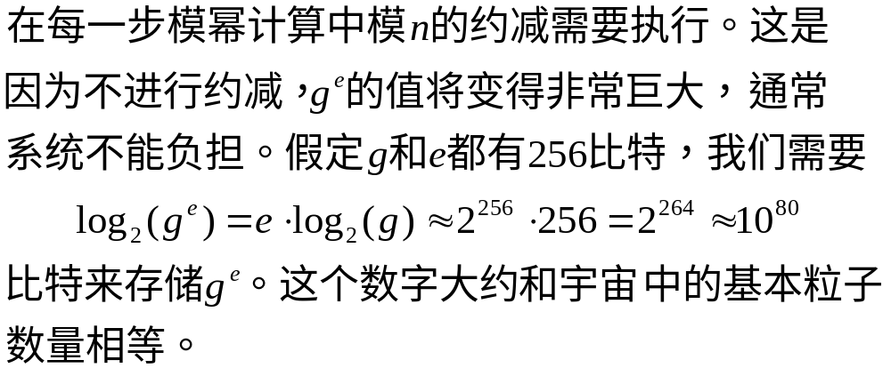
3 Montgomery约减方法

Slide 14
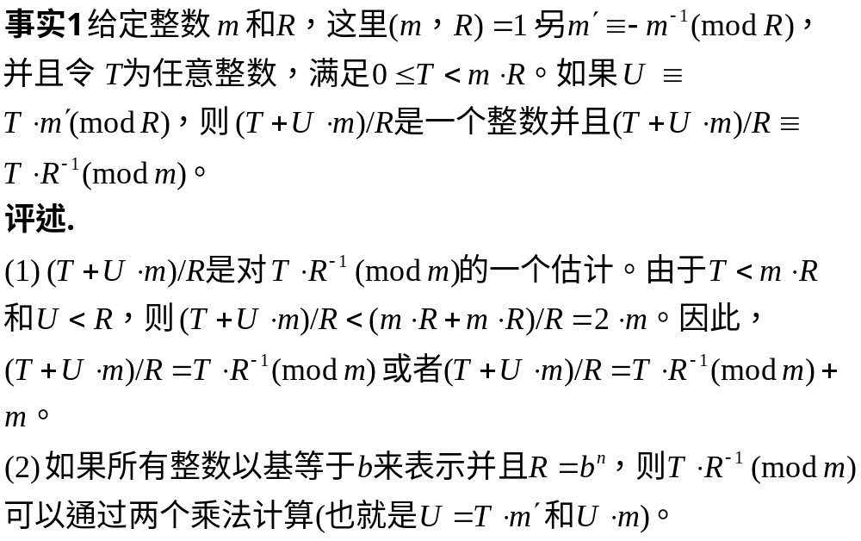
3.1 Montgomery乘法

Slide 15
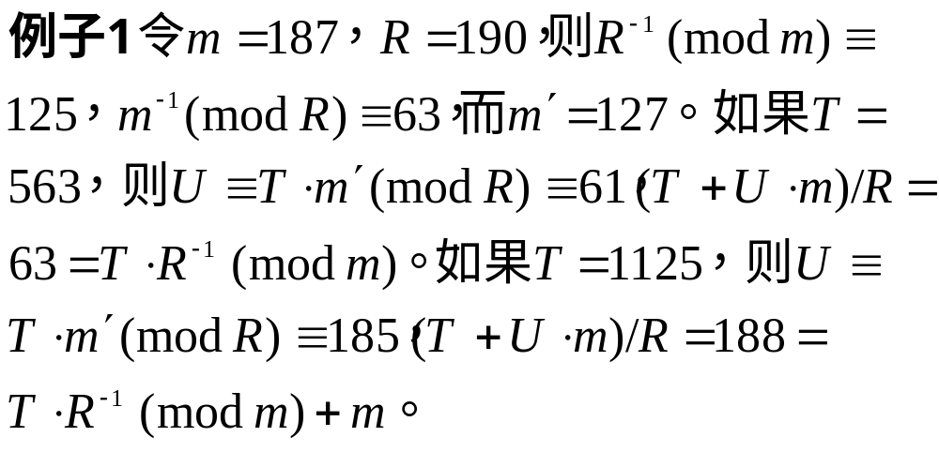
3.1 Montgomery乘法(续)

Slide 16
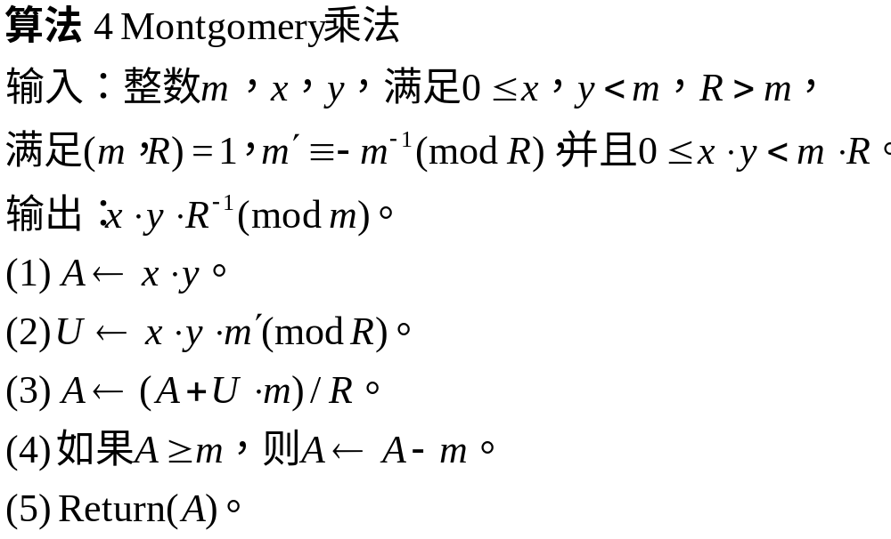
3.1 Montgomery乘法(续)

Slide 17
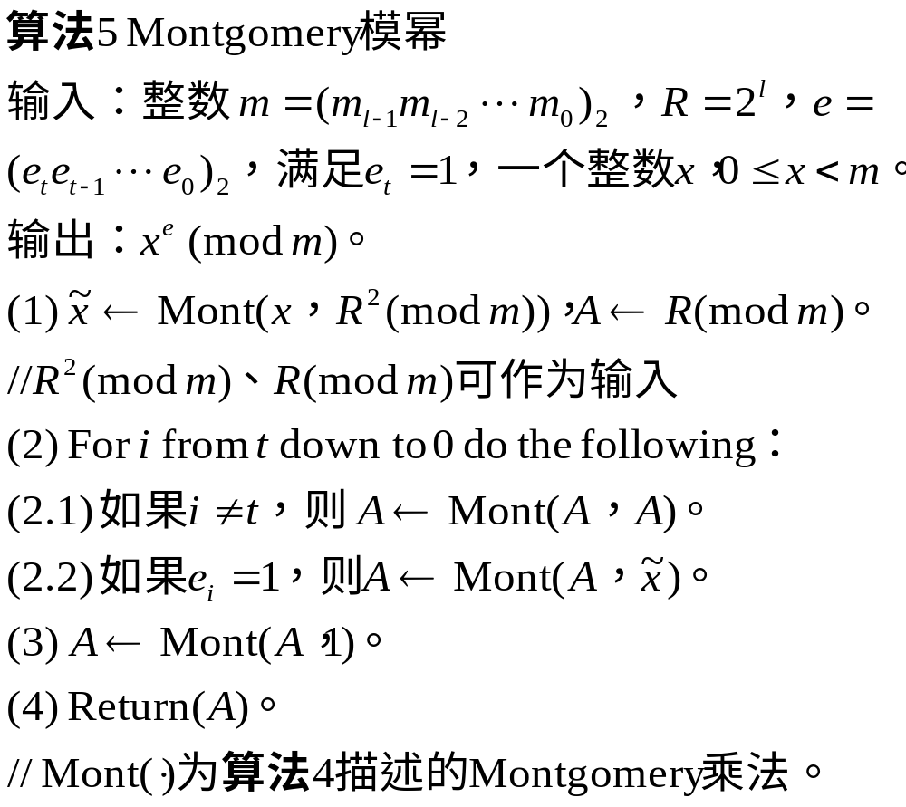
3.2 Montgomery模幂

Slide 18
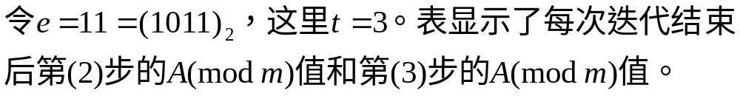
3.2 Montgomery模幂(续)

Slide 19
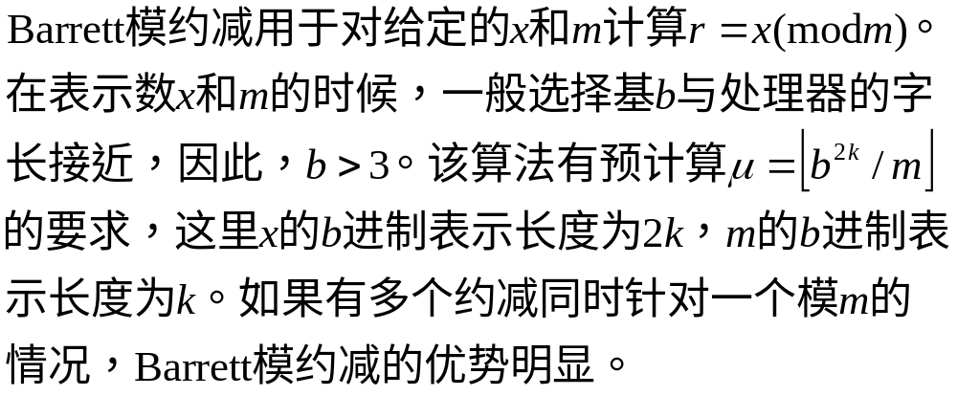
4 Barrett约减方法

Slide 20
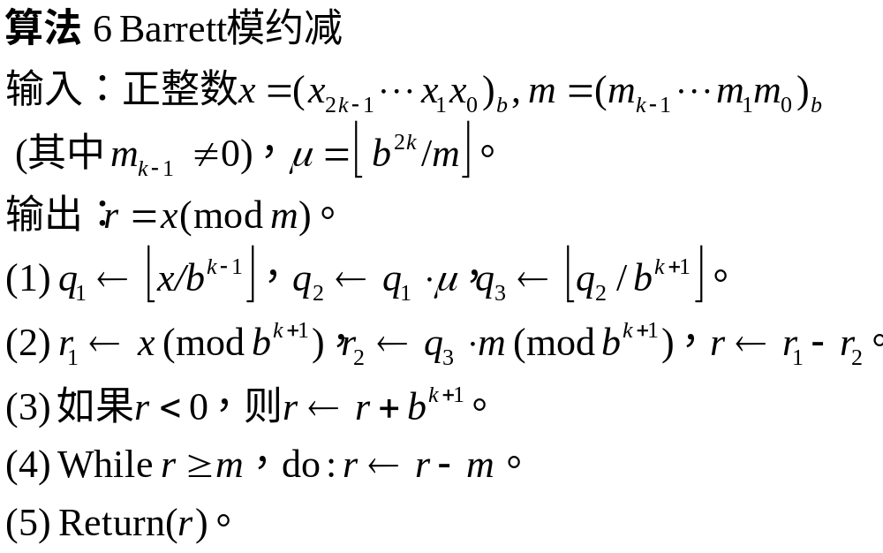
4 Barrett约减方法(续)

Slide 21
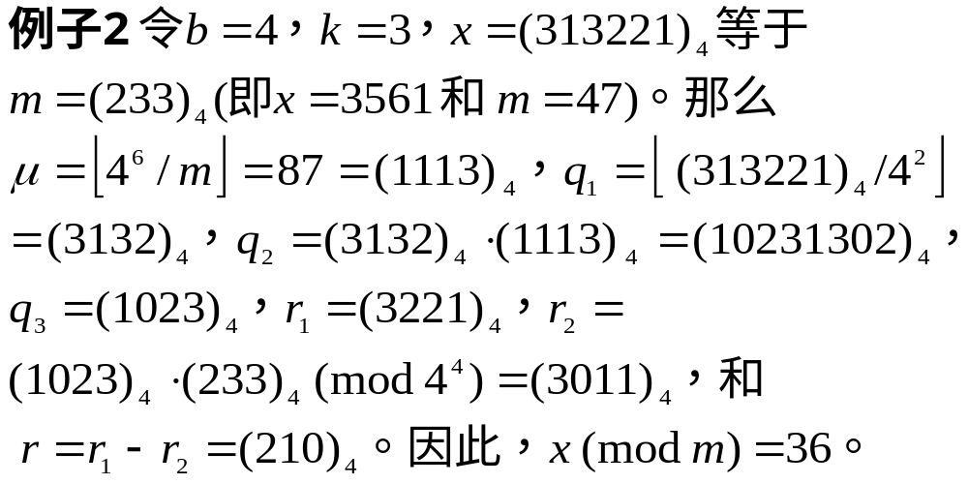
4 Barrett约减方法 (续)

Slide 22
谢谢!

